Slide 1
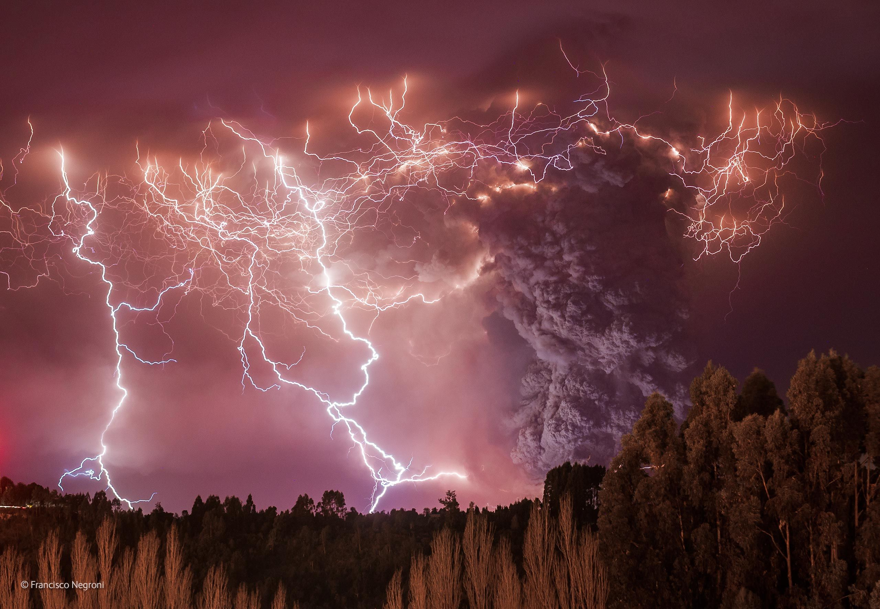
Электромагнитный УНЧ отклик ионосферы на грозы Д. Позднякова Институт физики Земли РАН, Москва Физфак МГУ, Москва

Slide 2
Волноводы и резонаторы над нами
В полосе частот 0,1–10 Гц в ионосфере существует несколько природных резонаторов и волноводов для естественных э/м волн:
Шумановский резонанс (ШР);
ионосферный альвеновский резонатор (ИАР);
ионосферный волновод для БМЗ волн.

Slide 3
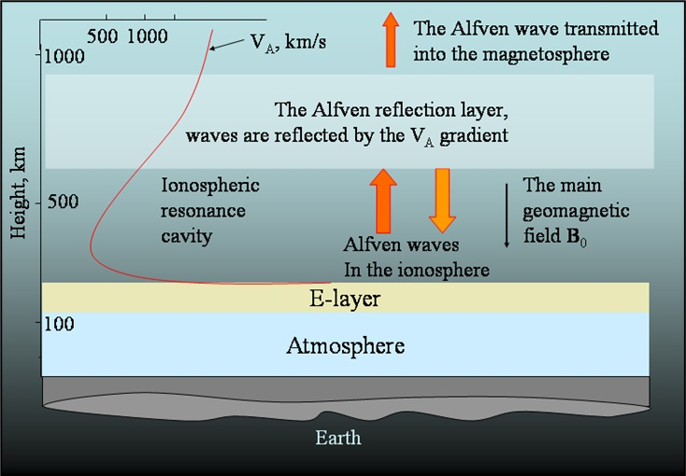
Ионосферный альвеновский резонатор (ИАР)
Нижняя границей ИАР является E-слой ионосферы, тогда как верхняя образуется на высоте нескольких тысяч километров из-за частичного отражения альвеновских волн от резкого градиента вертикального профиля альвеновской скорости (за счет нарушения ВКБ).
Ночное явление;
Редкое в летнее время;
Проявляется на магнитограммах в виде резонансной спектральной структуры (РСС).

Slide 4
Однако в представлениях о конкретных механизмах возбуждения ИАР молниевыми разрядами остаются существенные расхождения. Принципиально возможными являются следующие механизмы:
(1) Одновременное возбуждение в ИАР набора стоячих альвеновских колебаний между нижней и верхней границами резонатора.
(2) Парная импульсная структура э/м возмущений за счет отражения от верхней границы ИАР.
(3) Импульсная составляющая с характерной длительностью.
Цель проводимых работ – выяснение вклада перечисленных механизмов взаимодействия поля грозового разряда в формирование РСС по наземным и спутниковым данным.

Slide 5
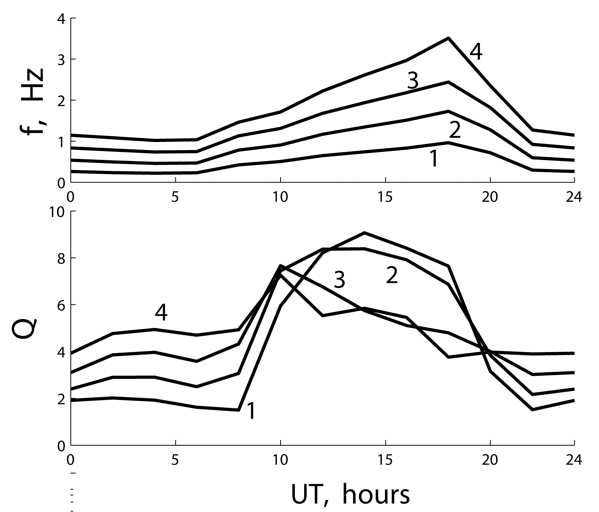
(1) Численное моделирование мод ИАР
Качественно верное описание суточного хода параметров ИАР дается численной моделью, основанной на решении волновых уравнений в реалистичной слоистой системе магнитосфера-ионосфера-атмосфера-земля в наклонном магнитном поле. Вертикальный профиль параметров среды для заданных условий определяется по модели IRI.
Рассматривается полная система связанных волновых уравнений в неоднородной анизотропной среде, включающая:
альвеновские и БМЗ волны в ионосфере (зацеплены при σН≠0);
э/м возмущение в атмосфере состоящее из электрической (ТН) Е-моды и магнитной (ТЕ) Н-моды.
Расчёты показывают [Fedorov, AGG-2016]:
высокую добротность (Q~8) первых гармоник (1-4) ИАР в ночные часы;
рост частоты РСС в течение ночи.

Slide 6
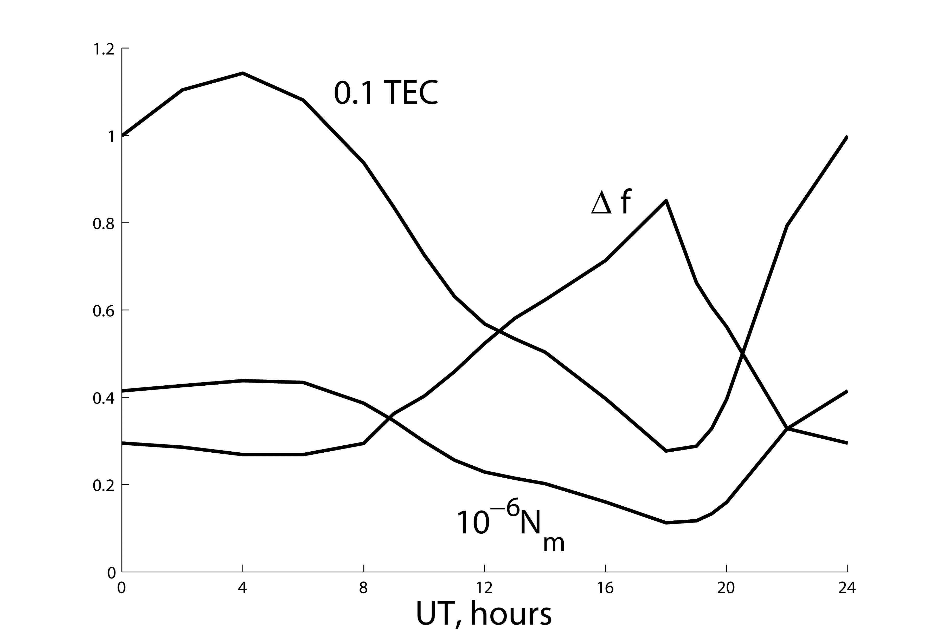
(1) Диагностика плотности верхней ионосферы и ТЕС по наземным наблюдениям РСС
Спектральные особенности ИАР можно использовать для наземного мониторинга плотности плазмы F-слоя и TEC [Potapov, IEEE-2020].
Соответствие Δf с Nm и TEC в ночные часы, когда заметна РСС [Fedorov, AGG-2016]
$$N_{m}[m^{−3}]=1.2⋅10^{5}\left(\frac{B_{0z}}{41200}\right){\left(Δf[\text{Hz}]\right)}^{−1}$$
$$TEC[\text{TECU}]=3.1\left(\frac{B_{0z}}{41200}\right){\left(Δf[\text{Hz}]\right)}^{−1}$$

Slide 7
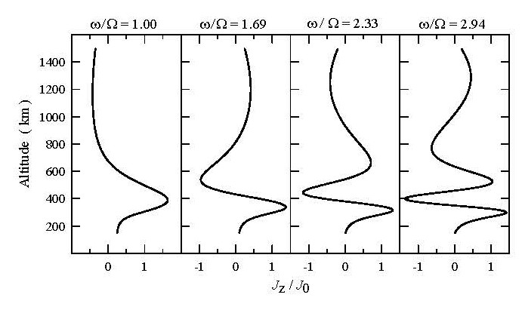
(1) Диагностика граничных условий ИАР по набору зарегистрированных спектральных максимумов
Моды ИАР можно качественно представить как колебания струны длиной L с закрепленным / свободным концами при z=0 и z=+L.
$$\frac{d^{2}E}{d^{2}z}+\frac{ω^{2}}{V_{A}^{2}}E=0$$
$$ω_{A}=πV_{A}/L$$
В случае симметричных граничных условий E(z=0)=E(z=L)=0 для закрепленной струны (идеальное отражение без изменения фазы, R=1):
$$ω_{n}=nω_{A} (n=1, 2,…)$$
Отношение частот гармоник к частоте основной моды
$$\frac{ω_{n}}{ω_{1}}=2, 3, 4...$$
При асимметричных граничных условиях: E(z=0)=0, dE/dz(z=L)=0 (колебания c закрепленным и свободным концами, R=-1):
$$ω_{n}=ω_{A}\left(0.5+n\right) (n \text{=} \text{0,} \text{1,} \text{2,} \text{...})$$
Отношение частот гармоник к частоте основной моды:
$$\frac{ω_{n}}{ω_{0}}=3, 5, 7...$$
По набору отношений частот гармоник можно установить симметрию/асимметрию граничных условий [Potapov, IEEE-2022].

Slide 8
Аргументы против модели (1):
Невозможность нарушения ВКБ одновременно для большого числа гармоник (>10) ИАР?
Практическое отсутствие РСС в данных низкоорбитальных спутников на высоте ИАР (500-800 км) Chibis, CNOFS (2-3 события за несколько лет)?

Slide 9
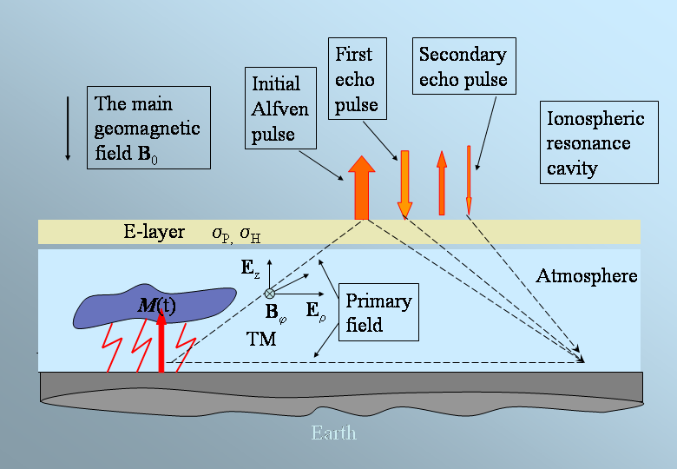
(2) Парная импульсная структура э/м возмущений за счет отражения от верхней границы ИАР
Формирование РСС может быть обусловлено импульсной структурой возмущений. Для получения спектральной структуры не нужен резонатор, а достаточно отражающей поверхности.
Разряд молнии возбуждает в атмосфере начальный импульс. За счет зацепления мод в анизотропной ионосфере возбуждается альвеновский импульс.
Исходный импульс распространяется в волноводе ионосфера-земля и мгновенно достигает места наблюдения.
Альвеновский импульс проникает в ионосферу, распространяется вверх и отражается от верхней границы ИАР. Затем он возвращается обратно на землю в виде эхо-импульса. Задержка между эхом и первичным импульсом равна времени распространения альвеновского импульса вверх и вниз в ионосфере, т.е. периоду ИАР.

Slide 10
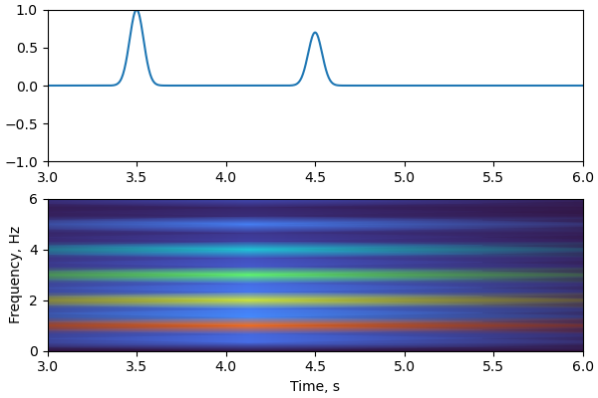
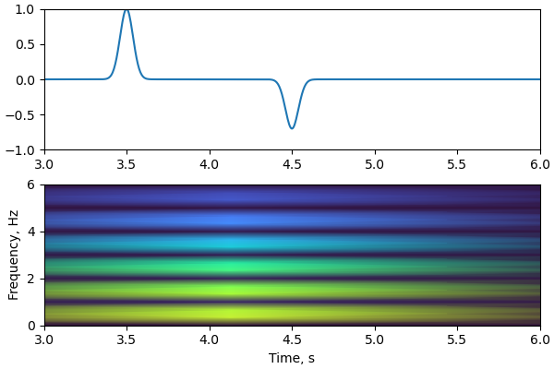
Моделирование спектральной структуры импульсного поля
Для однополярных импульсов спектральные максимумы должны наблюдаться на частотах целых гармоник:
$$ω_{n}=nω_{A}, (n=1, 2…)$$
Для разнополярных импульсов - на полуцелых гармониках:
$$ω_{n}=ω_{A}\left(0.5+n\right)\text{,}$$
$(n \text{=} \text{0,} \text{1,} \text{2}\text{...})$

Slide 11
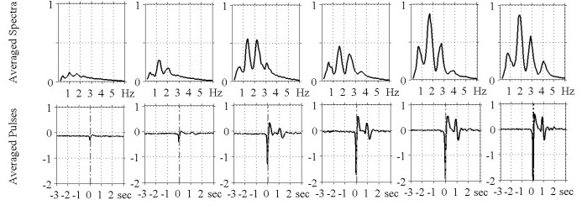
(2) Выделение эхо-импульса в фоновых э/м шумах при появлении РСС
Чтобы выделить парные импульсы во временном ряду используется метод наложенных эпох (МНЭ). Анализ показывает усредненную форму импульсного фона: за основным импульсом следует вторичный импульс другой полярности с задержкой Δt ~ 1 с. Серия парных импульсов приводит к многополосной структуре со спектральными пиками при f ~ 1.5, 2.5, … Гц [Schekotov, EPS-2011]

Slide 12
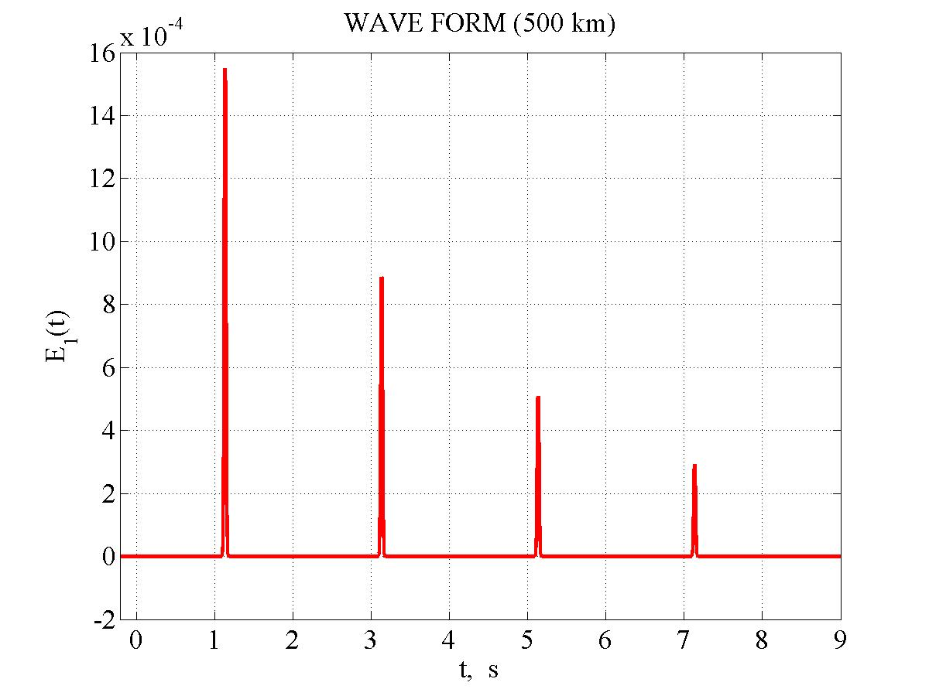
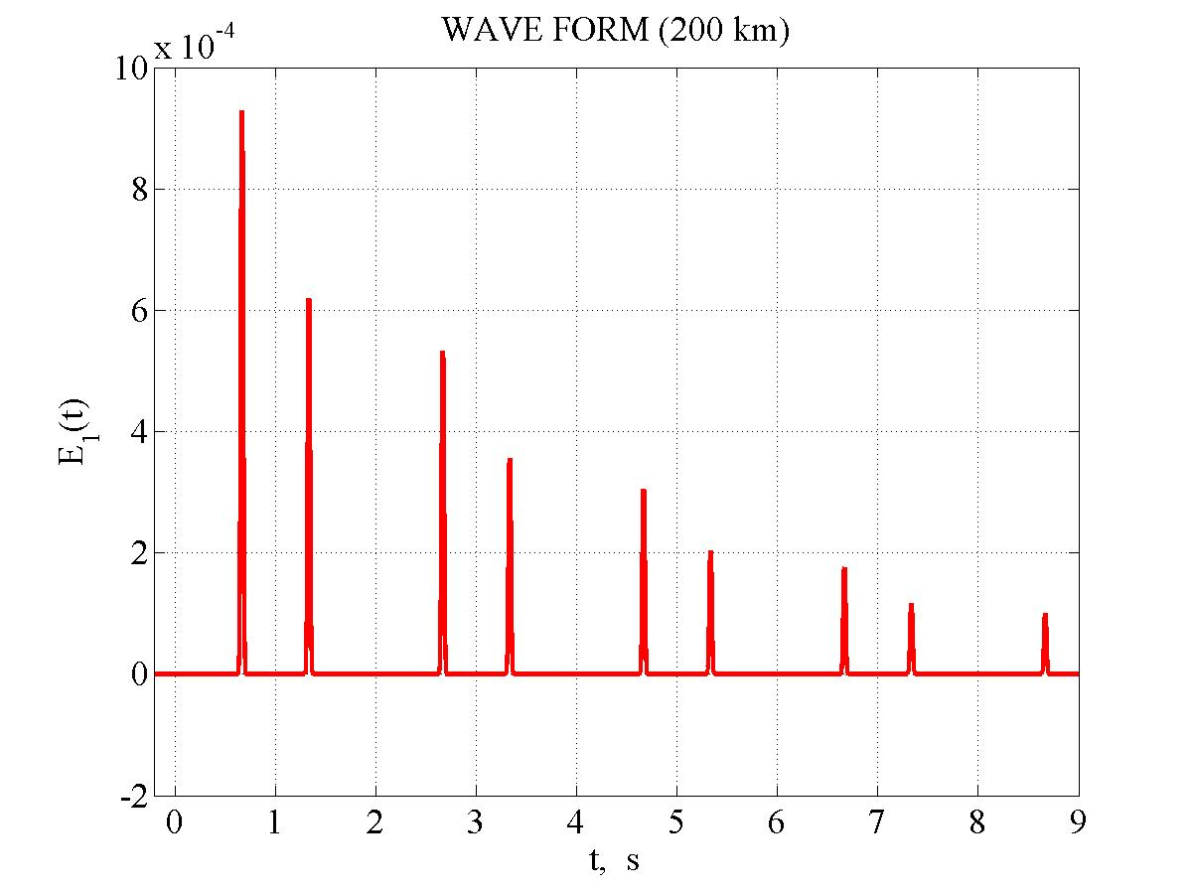
(2) Импульсное возбуждение ИАР на виртуальном спутнике
Объяснение редкости РСС на спутниках [Pilipenko, JASTP-2017]: КА внутри ИАР (<1000 км) сначала обнаружит распространяющийся вверх альвеновский импульс на высоте h_{S}. Импульс отражается от верхней границы ИАР как от изолятора. Нисходящий импульс обнаруживается через время τ_{S}~2(h_{A}-h_{S})/V_{A}. Интервал τ_{S} между последовательно регистрируемыми импульсами внутри ИАР меньше альвеновского периода τ_{S} < τ_{A}. Выше верхней границы, отклик ИАР выглядит как последовательность импульсов через промежутки времени Δt=2τ_{A}
Вне ИАР
Внутри ИАР
На Земле и над ИАР разряд молнии возбуждает РСС, соответствующую серии импульсов через интервал 2τ_{A}.
Внутри резонатора КА зарегистрирует высокочастотные спектры соответствующие τ_{S} либо вообще не сможет наблюдать регулярную спектральную структуру.

Slide 13
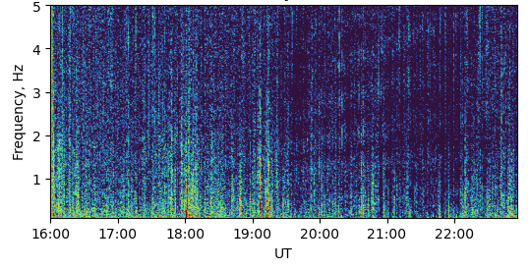
Аргументы
против модели (2)
Автокорреляция
Наблюдаемое отсутствие
регулярного эхо-импульса при наличии РСС?
Метод наложенных эпох

Slide 14
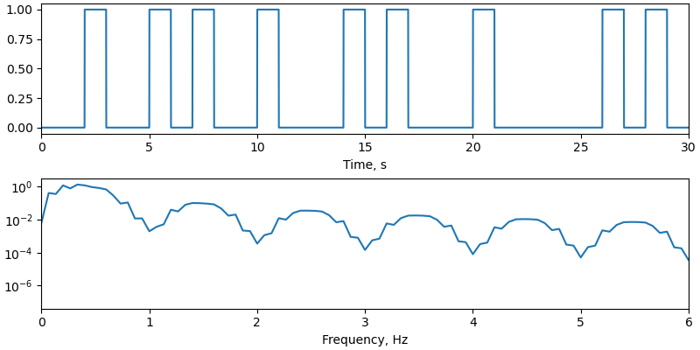
(3) Импульсная составляющая с характерной длительностью
Если в магнитной записи присутствуют случайные уединенные импульсы с длительностью Δt = 1 с, то спектральное оценивание дает структуру с выраженными спектральными пиками. Спектральный интервал между пиками Δf = 1 Гц.
Гипотеза: Короткие грозовые импульсы могут расплываться при отражении от реального профиля альвеновской скорости в верхней ионосфере?

Slide 15
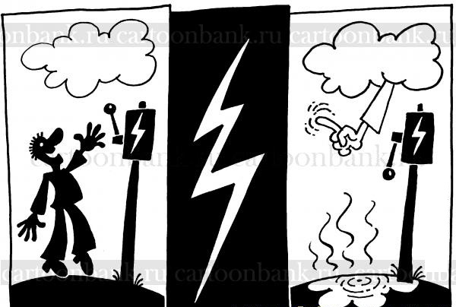
Цель проводимых работ:
выяснение вклада перечисленных механизмов взаимодействия поля грозового разряда с ионосферой в формирование РСС по наземным (Михнево) и спутниковым (CSES) данным.

Slide 16
Спасибо за внимание!

